Slide 1
Mônica Georgino
Eng. Agrônoma (ESALQ)
Mestre Eng. Produção (UFSCAR)
Suprimentos (Grupo Cosan)
monicageorgino@gmail.com
GESTÃO DA CADEIA DE SUPRIMENTOS E INTELIGÊNCIA COMPETITIVA (Supply Chain Management and Competitive Intelligence)
GESTÃO DA CADEIA DE SUPRIMENTOS
(Supply Chain Management)

Slide 2
DEFINIÇÃO
“A Gestão da Cadeia de Suprimentos (GCS) é a integração dos principais processos de negócios chaves, através de fornecedores de produtos, serviços e informações que agregam valor para clientes e stakeholders”
Global Supply Chain Forum
Lambert, D. M., & Cooper, M. C. (2000). Issues in supply chain management. Industrial marketing management, 29(1), 65-83.
2

Slide 3
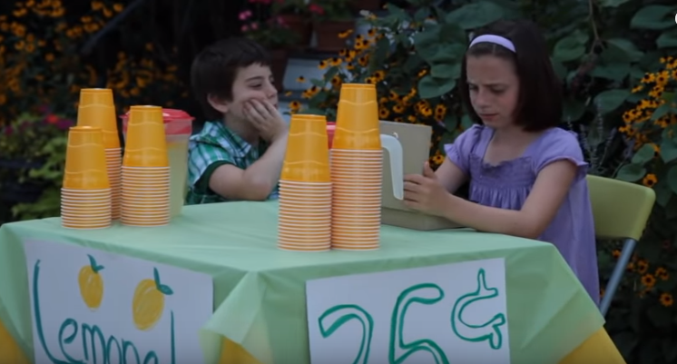
DEFINIÇÃO
Alto estoque de laranja
Transporte ineficiente
Busca de boas práticas/rever conceitos
Busca de capital (investidores/acionistas)
Negociação local e global da principal matéria prima
Melhoria do transporte
Aumento do portfólio conforme sazonalidade
Lemonade:
https://www.youtube.com/watch?v=gBRrG0-SA1I
3

Slide 4
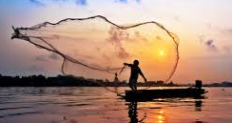
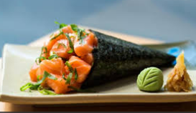
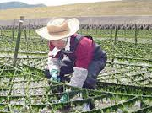
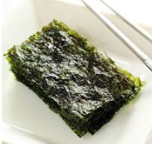
EXEMPLO DE CADEIA DE SUPRIMENTOS
Agricultor
Cooperativa
Distribuidor especializado frutos mar
Pescador
Consumidores
Distribuidor especializado
Produtor de Nori
Importador

Slide 5
CADEIA DE SUPRIMENTOS ATUAL: GLOBALIZAÇÃO E CONCORRÊNCIA

Slide 6
MODO LINEAR
PLANEJAMENTO AQUISIÇÃO EXECUTA ENTREGA RETORNA

Slide 7
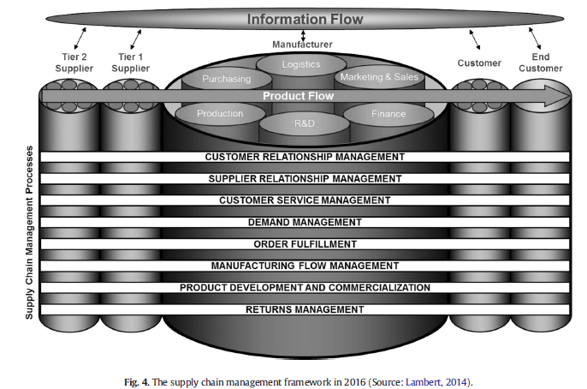
QUADRO CONCEITUAL DA GCS

Slide 8
Produtos e serviços personalizados
Alcançar o desempenho financeiro
Ex.: App Clientemais
Notes:
Ex: aplicativo, cliente mais pao de açúcar. Ou exigindo parcerias, explo aula passada de inovação, não é qq forencedor.

Slide 9
Mapear o mercado: processo de homologação robusto (mão de obra escrava, financeiro)
Parceria estratégica
Colaboração
Fazer ou comprar (make or buy). Ex. Treinamento SENAC, frota

Slide 10
Previsão da demanda
Intervir pró-ativamente se detectarem um risco que possa interferir com os acordos que foram pré estabelecidos
Notes:
Gerenciamento de relacionamento com clientes

Slide 11
Cadeia de Suprimentos: Empurrada (ex. Agro) x Puxada (ex. Linha branca)
Exigir de forma pró-ativa e executar o plano sem interrupções
Sincronizar

Slide 12
Atender os pedidos e ordem de produção
Determinar alocação de recursos (pessoas, insumos, plantas)

Slide 13
Reagir rapidamente aos riscos da Cadeia de Suprimentos
Gerenciar o fluxo de fabricação/de manufatura
Gerir os estoques
Gerir a logística
Notes:
Gerenciamento de fluxo de fabricação/de manufatura
Antes: Objetivo produzir maior variedade de produtos no menor tempo e menor custo
Hoje: Avalia a flexibilidade atual e desejada de recursos estratégicos, como Como fábricas, fornecedores, canais de distribuição, TI e Recursos humanos.

Slide 14
Desenvolver e comercializar produtos ou serviços (marketing)
Inovação
O melhor fluxo de combinação produto ou serviço x mercado
Notes:
DESENVOLVIMENTO E COMERCIALIZAÇÃO DE PRODUTOS.

Slide 15
Corrigir problemas rapidamente:
Retornos de clientes
Retornos de marketing
Retornos de ativos
Recalls de produtos
Retornos ambientais
Notes:
PROCEDIMENTO DE RETORNO vs GESTÃO DE RETORNO
Muitos tipos de retornos que precisam ser gerenciados dentro desse processo, incluindo: Retornos de clientes, retornos de marketing, retornos de ativos, recalls de produtos, Retornos de danos, retornos de recuperação de material e retornos ambientais
Corrigir problemas rapidamente

Slide 16
QUADRO CONCEITUAL DA GCS

Slide 17
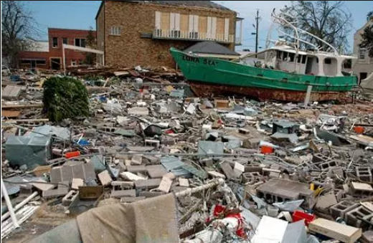
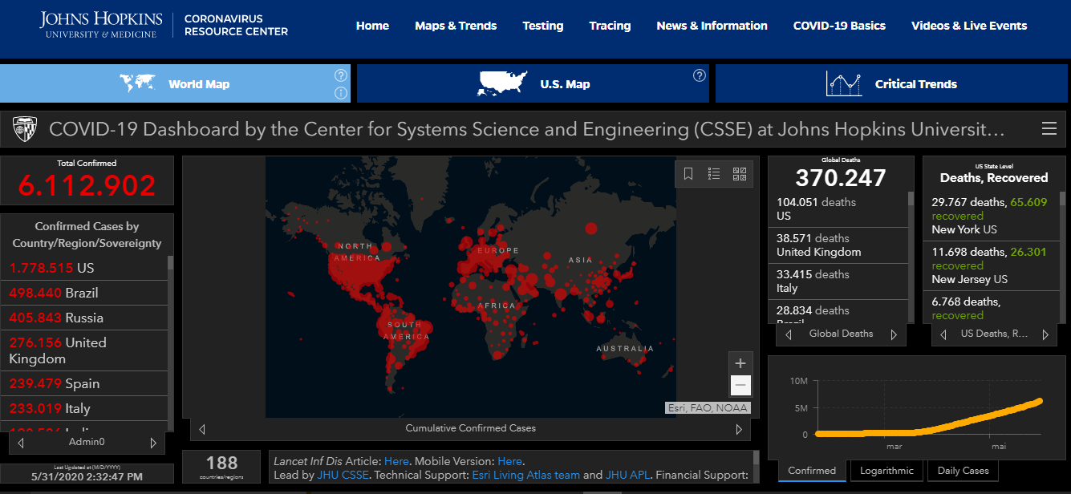
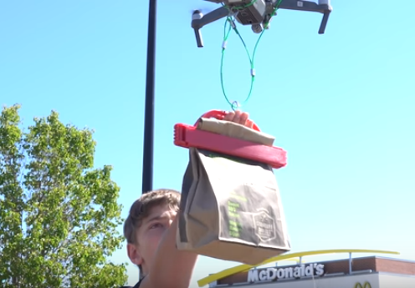
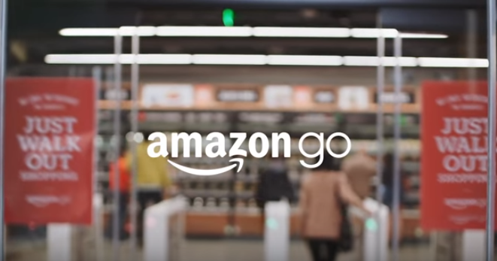
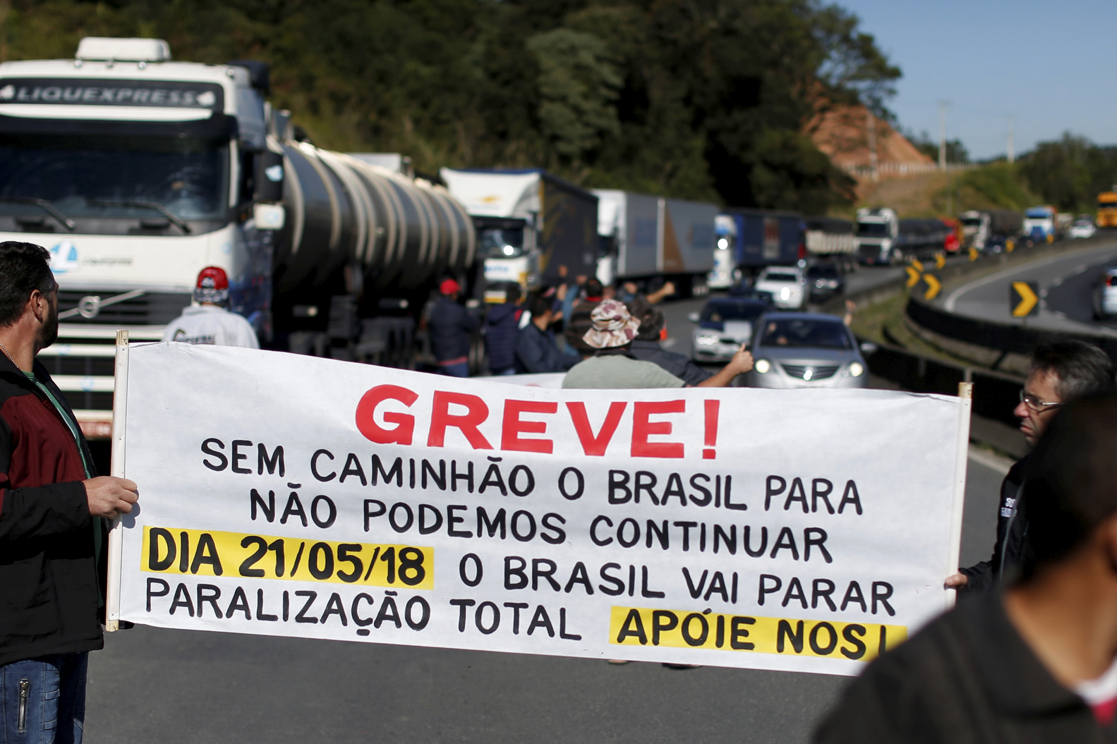
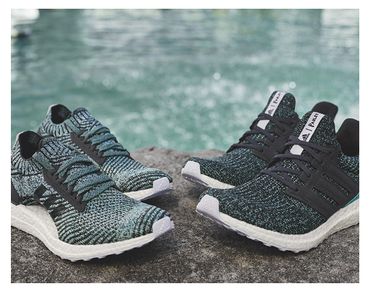
CATÁSTROFES AMBIENTAIS TECNOLOGIAS
SUSTENTABILIDADE POLÍTICOS
Amazon Go:
https://www.youtube.com/watch?v=NrmMk1Myrxc
Mcdonalds:
https://www.youtube.com/watch?v=9nJMmt3e2aA&feature=youtu.be
Nestlé:
https://www.nespresso.com/pt/pt/como-reciclar-capsulas-de-cafe
17
Notes:
Fora a concorrência e globalização, temos as catástrofes ambientais..imagina o seu fornecedor de alga ou arroz é deste país? Trump dumping que não entra mais aço nos EUA, guerra na síria
Cuidar da cadeia de retorno, sustentabilidade a nestle sofreu, adidas usando mp que é lixo, o drone que fa entregas e a loja que não tem caixa...tudo isso impacta na GCS, porque impacta mp, preco das commodities, impacta gestão de embalgens, impacta qualidade de serviço, estoques, impacta formas de trnaporte....

Slide 18
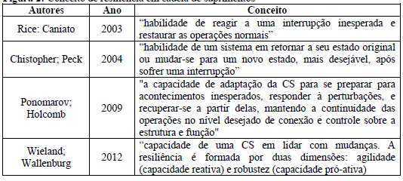
RESILIÊNCIA GCS ou SUPPLY CHAIN INTERRUPTION
As 5 atitudes das empresas resilientes para sair rápido da crise
Plano de ação (alinhado com operação, finanças, marketing...)
Destravar o balanço: eliminar despesas não essenciais
Transformar-se rapidamente: redução de custos e aumento da produtividade
Ter uma mentalidade além da crise: inovação e os investimentos LP. Definir Grupos de trabalho (multifuncional)
M&A (fusões e aquisições): concorrentes e fornecedores
Adaptação do modelo operacional: agilidade e melhorias de processo
Discussões COVID:
Revisão de escopo
Custo de sobrevivência: fornecedores estratégicos
Redução custo unitário/extensão prazo contrato
Novo leadtime/mobilização
Revisão estoque
Análise de mercado
Forte alinhamento (Finanças e Planejamento Estratégico)
https://einvestidor.estadao.com.br/comportamento/atitudes-empresas-crise-coronavirus/
Santos, Márcio Gonçalves dos ; ALCÂNTARA, ROSANE LÚCIA CHICARELLI . GESTÃO DE RISCOS DE RUPTURAS E ESTRATÉGIAS DE RESILIÊNCIA EM CADEIAS DE SUPRIMENTOS. In: Marcos William Kaspchak Machado. (Org.). Engenharia de Produção: What's Your Plan? 2. 1aed.: Atena Editora, 2019, v. , p. 358-372.

Slide 19
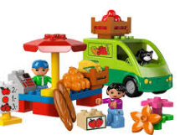
EFEITO CHICOTE
19

Slide 20
PROCESSOS DA GCS
Aumento dos custos de produção
Aumento dos custos de estoque
Aumento dos tempos de reposição (lead times)
Aumento dos custos de transporte
Diminui o nível de disponibilidade de produto
Piora o relacionamento entre os diversos elos da cadeia
Risco à imagem
FALTA DE COMUNICAÇÃO
E COORDENAÇÃO
ENTRE OS PROCESSOS
IMPACTO NO DESEMPENHO FINANCEIRO DA EMPRESA

Slide 21
MATRIZ ESTRATÉGICA DE COMPRAS (MATRIZ DE KRALJIC)
ALAVANCÁVEL
ESTRATÉGICO
Copos
Guardanapos
Hambúrguer de carne
Hambúrguer de frango
Molho da promoção
(-) Importância da Compra (+)
ROTINA
GARGALO
Canudos
Óleo de cozinha
(-) Complexidade do Mercado (+)
FONTE: LAMBERT (2012)
Kraljic, P. (1983). Purchasing must become supply management. Harvard business review, 61(5), 109-117.
Notes:
https://www.researchgate.net/profile/Douglas_Lambert2/publication/235288492_Supplier_Relationship_Management_as_a_Macro_Business_Process/links/5616c2ab08ae90469c611230/Supplier-Relationship-Management-as-a-Macro-Business-Process.pdf

Slide 22
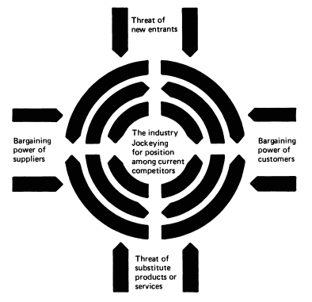
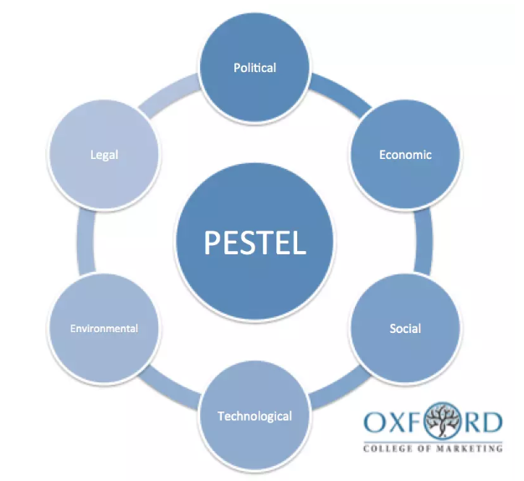
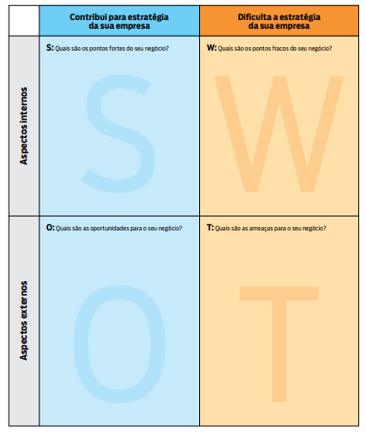
METODOLOGIAS – GESTÃO ESTRATÉGICA
5 FORÇAS DE PORTER
Analisar o ambiente competitivo e definir o melhor posicionamento diante dos concorrentes
PESTEL
Analisar as forças macro (externas) enfrentadas por uma organização
SWOT
Analisar os pontos fortes e fracos, e as oportunidades e ameaças
Porter, M. E. (1989). How competitive forces shape strategy. In Readings in strategic management (pp. 133-143). Palgrave, London.
https://blog.oxfordcollegeofmarketing.com/2016/06/30/pestel-analysis/
https://m.sebrae.com.br/Sebrae/Portal%20Sebrae/Anexos/ME_Analise-Swot.PDF
Notes:
TEM SWOT, PORTER, PESTEL

Slide 23
ESTRATÉGIA DE NEGOCIAÇÃO
MATRIZ ESTRATÉGICA DE COMPRAS
(MATRIZ DE KRALJIC)
GESTÃO ESTRATÉGICA
ESTRATÉGIA DE NEGOCIAÇÃO E PRIORIZAÇÃO
(MELHORES CUSTOS
E/OU
EFICIÊNCIA)
ALAVANCÁVEL
ESTRATÉGICO
ROTINA
GARGALO
Notes:
Priorização, sair da subjetividade.

Slide 24
PERFIL DE PROFISSIONAL
Analítico
Negociação
Curioso e questionador
Visão holística do processo
Bom relacionamento interpessoal
Ética e Compliance

Slide 25
EXERCÍCIO
Quais as principais ferramentas para a Gestão da Cadeia de Suprimentos?
Detalhe o método de Make ou Buy (Página 32 a 35)
Detalhe o método de compra baseado em Kraljic (Pàgina 37 até 39)
O que é resiliência da Cadeia de Suprimentos ou Supply Chain Interruption? (Faça uma pesquisa bibliográfica digital a respeito)
Dê um exemplo de uma empresa/setor com resiliência em termos de cadeia de suprimentos durante o período da Pandemia da COVID-19? Não teremos aula gravada (ela foi postergada para dia 03/06).
SLACK, Nigel, et al. Administração da produção. São Paulo: Atlas, 2002.

Slide 26
DÚVIDAS E DISCUSSÕES

Slide 27
Obrigada

